Slide 1
Interactive and Explainable Region-guided Radiology Report Generation
2023.11.10
Won-Jun Noh
Department of Computer Science

Slide 2
Contents
Introduction
Method
Experiment
Conclusion

Slide 3
1. Introduction
개요
흉부 방사선 촬영 (Chest X–ray)는 전 세계적으로 가장 일반적인 의료 영상 검사 방식
폐렴, 폐암 등 일반적인 흉부 질환을 식별하는데 필요
일상적인 임상 실습에서 검사해야 하는 Chest X-ray의 개수가 매우 많음
의료 시스템에서 숙련된 방사선 전문의의 부족으로 인해 많은 시간이 소요됨
Radiology Report Generation은 방사선 전문의의 업무량을 완화할 수 있는 Task
특정 해부학적 영역에 대해 의학적 관찰을 설명
여러 문장으로 구성되어 정확하게 생성하기 어려움

Slide 4
1. Introduction
딥러닝 기반 Radiology Report Generation의 문제점
이미지의 핵심 관찰이 누락되어 불완전하며, 잘못된 정보가 포함된 보고서를 생성하는 경향 존재
설명 가능성의 부족
매우 정확하지만 불투명한 보고서 생성 시스템은 안전이 중요한 의료 영역에서 채택되지 않을 가능성 존재
방사선 전문의의 Report Generation에 대한 선호도와 상호작용성, 적응성 부족
방사선 전문의가 이미지 내의 특정 해부학적 영역에만 초점을 맞추는 것을 원함
본 논문에서는 이미지 수준의 시각적 특징에 의존하지 않고, 객체 감지를 사용하여 해부학적 영역의 시각적 특징을 직접 추출한 뒤, report를 생성하는 방법을 제안

Slide 5
1. Introduction
Contribution
해부학적 영역을 감지하고 각 영역에 대한 개별 설명을 생성
해부학적 구조에 시각적인 기반을 둔 최초의 radiology report generation 모델
각 해부학적 영역에 대해 의료 데이터셋으로 학습된 언어 모델 사용
해부학 기반 문장 생성
방사선 전문의가 X-ray 상에서 수동으로 정의한 Bounding Box에 대해 report를 생성
각 영역별로 생성된 report를 연결하여 부드럽게 이어지는 report 생성

Slide 6
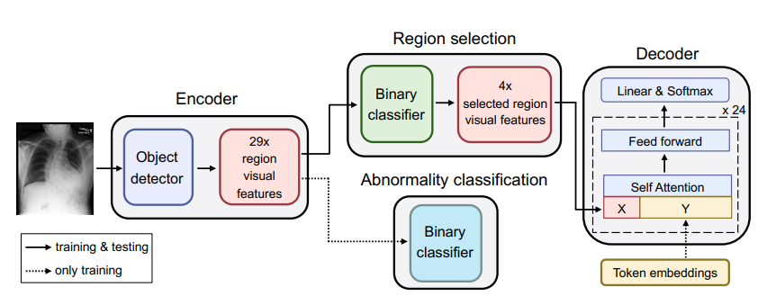
2. Method
Overview
Notes:
전반적인 파이프라인입니다
먼저 이미지를 Object Detector에 입력하여 29개의 Anatomical Region 을 추출합니다.
Radiology report는 일반적으로 소수의 핵심 영역에 대해 설명하기 때문에, region selection에 존재하는 binary classifier를 통해 영역을 선택
Visual features를 추출한 뒤 Decoder에 삽입하고 PUBMED token embedding을 넣어 self attention을 수행하여 language model을 학습시킵니다.

Slide 7
2. Method
Object Detector
ImageNet에서 사전 훈련된 ResNet-50 backbone으로 이루어진 Faster R-CNN 사용
ROI Pooling 레이어를 통해 29개의 anatomical region 추출
각 region 별 가장 높은 점수를 가진 region visual features를 반환
최종 output 차원을 2048 -> 1024로 변경

Slide 8
2. Method
Region selection and abnormality classification
Region Selection
1024 -> 512 -> 128 -> 1의 차원 변경을 수행하는 선형 레이어로 구성
학습과 report generate 할 때 사용
Abnormality Classification
1024 -> 512 -> 128 -> 1의 차원 변경을 수행하는 선형 레이어로 구성
학습 시에만 사용, report generation 에서는 사용 X
해당 region의 비정상 유무를 판별
Abnormality Classification은 Object Detector와 Region Selection이 abnormal 한 feature을 더 잘 찾게 도와줌

Slide 9

2. Method
Language Model
PubMed로 학습한 355M 파라미터의 GPT-2 Medium 사용
Self-attention을 기반으로 하는 auto-regressive 신경망
시퀀스의 토큰은 텍스트 생성을 위해 이전 토큰을 기반으로 함
Y = Token Embedding
Wq, Wk, Wv = query, key, value
Pseudo self-attention을 사용하여 self-attention에 region visual feature을 직접 주입함
Notes:
pseudo-attention은 실제로는 어텐션 메커니즘 없이 어텐션을 모방하는 기술입니다. 이는 기존의 어텐션 메커니즘을 사용하지 않고, 어텐션과 유사한 기능을 수행하기 위해 개발되었습니다.
일반적으로 어텐션은 시퀀스 데이터에서 특정 위치에 대한 중요성을 계산하는 데 사용됩니다. 이를 위해 쿼리(Query), 키(Key), 밸류(Value)의 개념을 사용하며, 쿼리와 키의 유사도를 계산하여 각 위치의 중요도를 가중치로 표현합니다. 그런 다음 밸류를 가중합하여 최종 결과를 얻습니다.
pseudo-attention은 이러한 어텐션 메커니즘을 단순화하거나 근사화하여 구현합니다. 일반적으로 pseudo-attention은 특정 위치에 대한 중요도를 계산하는 데에 쿼리와 키의 내적을 사용하거나, 간단한 선형 변환을 통해 유사도를 계산합니다. 이렇게 계산된 중요도를 가중합하여 결과를 얻습니다.
pseudo-attention은 어텐션 메커니즘을 사용하지 않으면서도 어텐션과 유사한 기능을 제공할 수 있어서, 계산적인 효율성을 높이는 데에 사용될 수 있습니다. 그러나 정확한 어텐션의 성능과 유연성을 제공하지는 않으므로, 사용 시에는 이러한 제약을 고려해야 합니다.

Slide 10
2. Method
Train
총 3 단계로 이루어진 학습 절차
Object Detector만 학습
Object Detector + binary Classifier 을 학습
3. 모든 매개 변수를 학습 가능한 상태로 남긴 뒤, 언어 모델을 포함한 전체 모델을 학습
언어 모델 학습 시, region visual features만 사용하여 참조 문장과 상응하게 학습하여 region selection 모듈이 추론 시에 문장이 필요한 영역을 잘 연결하도록 함

Slide 11
2. Method
Inference
Report는 선택된 anatomical region을 기반으로 생성된 문장을 연결하여 구성
병리가 여러 영역에 걸쳐 있거나 해부학적으로 유사한 영역 (ex. 왼쪽 or 오른쪽 폐)에 아무런 소견이 없는 경우 유사한 문장이 생성될 수 있음
중복된 문장 생성 가능성 존재
BERTScore를 사용하여 유사성 정도를 결정
짧은 문장을 제거하고 긴 문장을 유지
해부학 기반 문장 생성
방사선 전문의가 모델이 검사할 anatomical region을 수동으로 선택하여 그에 해당하는 report 생성 가능

Slide 12
3. Experiment
Dataset and preprocessing
ImaGenome v1.0.0 데이터셋 사용
Chest X-ray 이미지와 해당 radiology report로 구성된 MIMIC-CXR 데이터셋을 포함
MIMIC-CXR 이미지에 대해 자동으로 구성된 Scene Graph 포함
정면 Chest X-ray 이미지를 설명하며, anatomical region 29에 대한 bounding box좌표와 report 를 포함
데이터셋 개수
Train : 166,512
Valid : 23,952
Test : 47,389
Preprocess & Augmentation
이미지의 종횡비를 유지하면서 512 x 512 로 resize 및 padding 추가
Color Jitter, Gaussian noise, Affine transformations Augmentation 적용

Slide 13
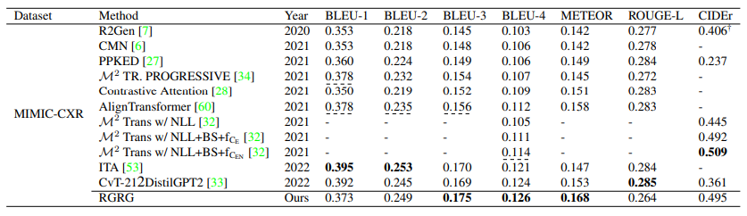
3. Experiment
Natural Language Generation metrics
Notes:
전체 보고서 생성 작업에 대한 자연어 생성 측정 항목입니다.
스코어 지표는 BLEU 1, 2, 3, 4와 Meteor, Rouge, cider를 사용해서 측정하였습니다.
다른 최첨단 모델과 비등하거나 더 높은 점수를 나타냄을 알 수 있습니다.

Slide 14
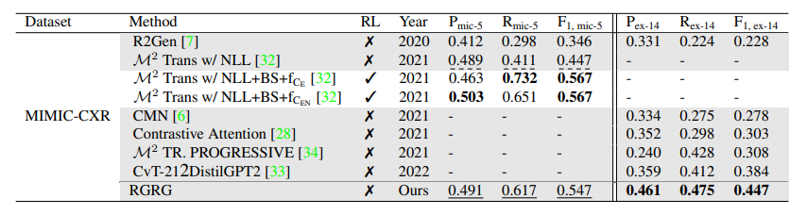
3. Experiment
Clinical efficacy metrics
Notes:
각 모델 별 미믹에 대한 임상 효능 지표입니다.
각각 precision, recall, f1score의 micro 평균과 example based 평균입니다.

Slide 15
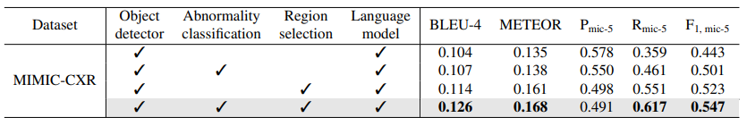
3. Experiment
Ablation Study

Slide 16
4. Conclusion
Natural Language Generation metrics
본 논문에서는 Object Detection을 통해 anatomical region에 초점을 맞추고 region 별 caption을 생성함으로써 report generation에 대해 간단하면서도 효과적인 접근 방법을 제시함
생성된 문장을 anatomical region에 시각적으로 기반을 두어 높은 수준의 report 가능성을 제공
대화형 기능을 통해 방사선 전문의가 report generation에 대해 직접 참여할 수 있음
임상적으로 정확한 report를 생성하고 통합함으로써 유리한 대화형 기능을 제공하면서 효율성을 검증함

